Slide 1

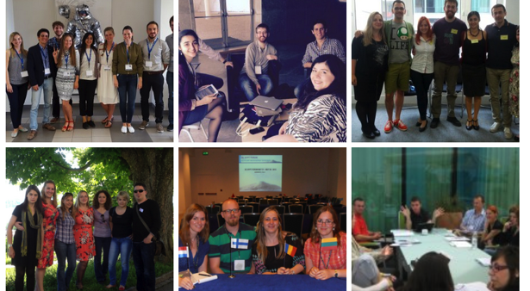
How is psychotherapy training perceived by psychiatric trainees? A cross-sectional observational study in Europe
Thomas Gargot
Interne en 8ème sem.
/wg/psychotherapy-wg/

Slide 2


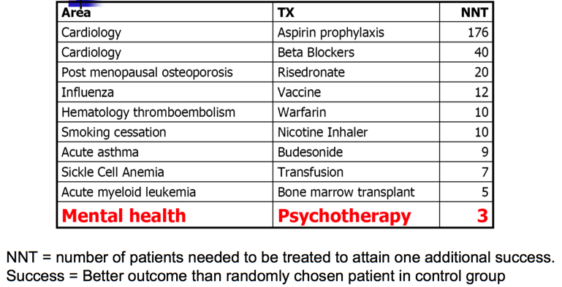
Des traitements rentables
^{D’après Briffault, 2009}
Notes:
REFS +++

Slide 3



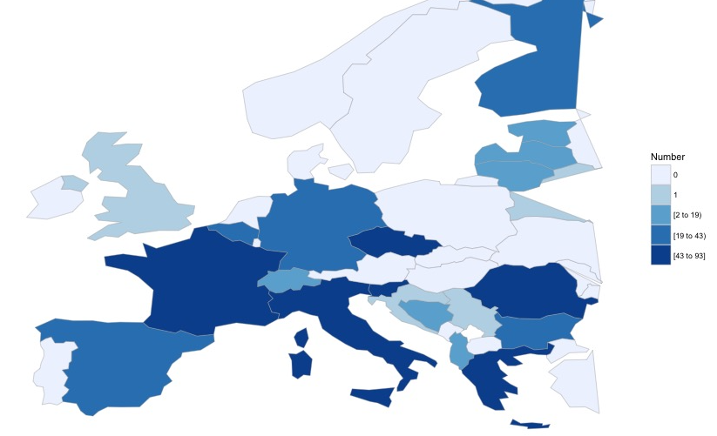
Démographie
Recrutement entre 2013 à 2015
22 pays
574 réponses
Moyenne de 25 par pays
69% femmes m = 32 ans
80% d’internes, 20% jeunes psychiatres

Slide 4
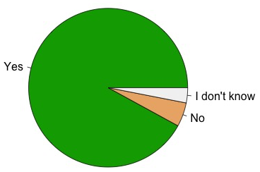
La psychothérapie intéresse
92 % des internes considèrent que la psychothérapie est importante
90 % voudrait pratiquer la psychothérapie après la formation
96 % se formerait si la formation était gratuite
92 %

Slide 5
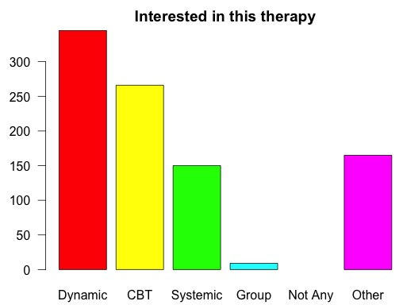
Un intérêt diversifié

Slide 6

Cours obligatoires
Les cours théoriques sont accessibles mais il y a peu de pratique et de supervision
UEMS:
120 h formation théoriques en psychothérapie
soit 2h par mois
UEMS:
100 h de pratique des psychotherapies supervisée pendant 5 ans

Slide 7
En pratique, il est difficile de se former
52 % se formait en psychotherapie
41 % recevait une psychotherapie personnelle
33 % faisait une formation en psychothérapies de leur propre intiative
UEMS:
Formation en psychothérapie obligatoire sur les heures de travail

Slide 8
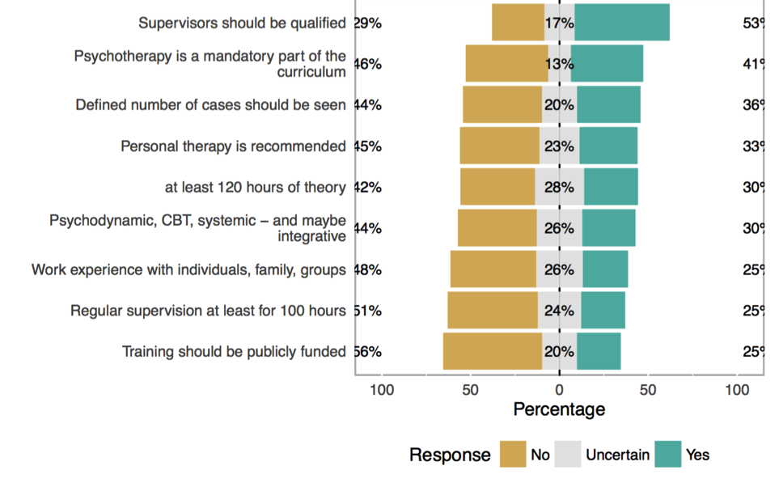
Une implémentation des recommandations mauvaise

Slide 9
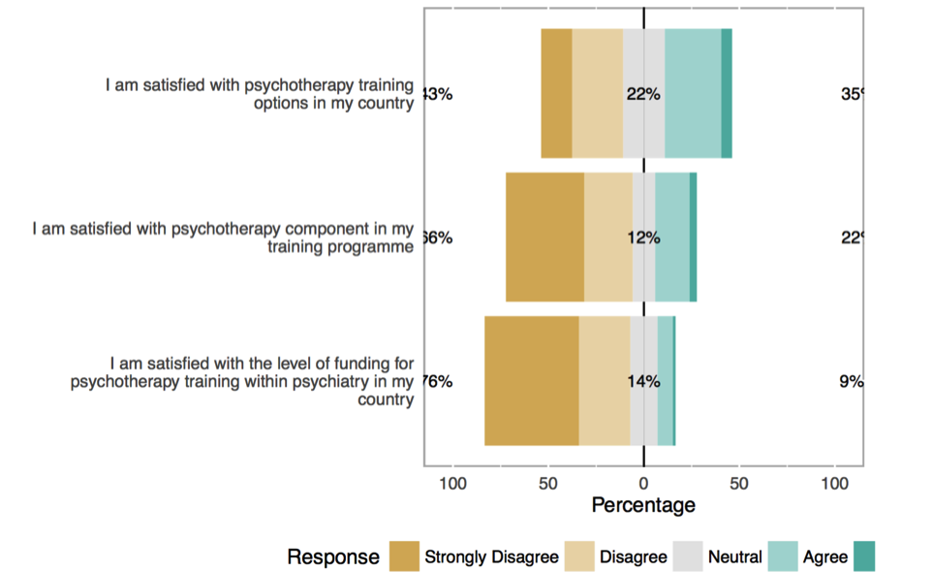
La satisfaction est basse

Slide 10
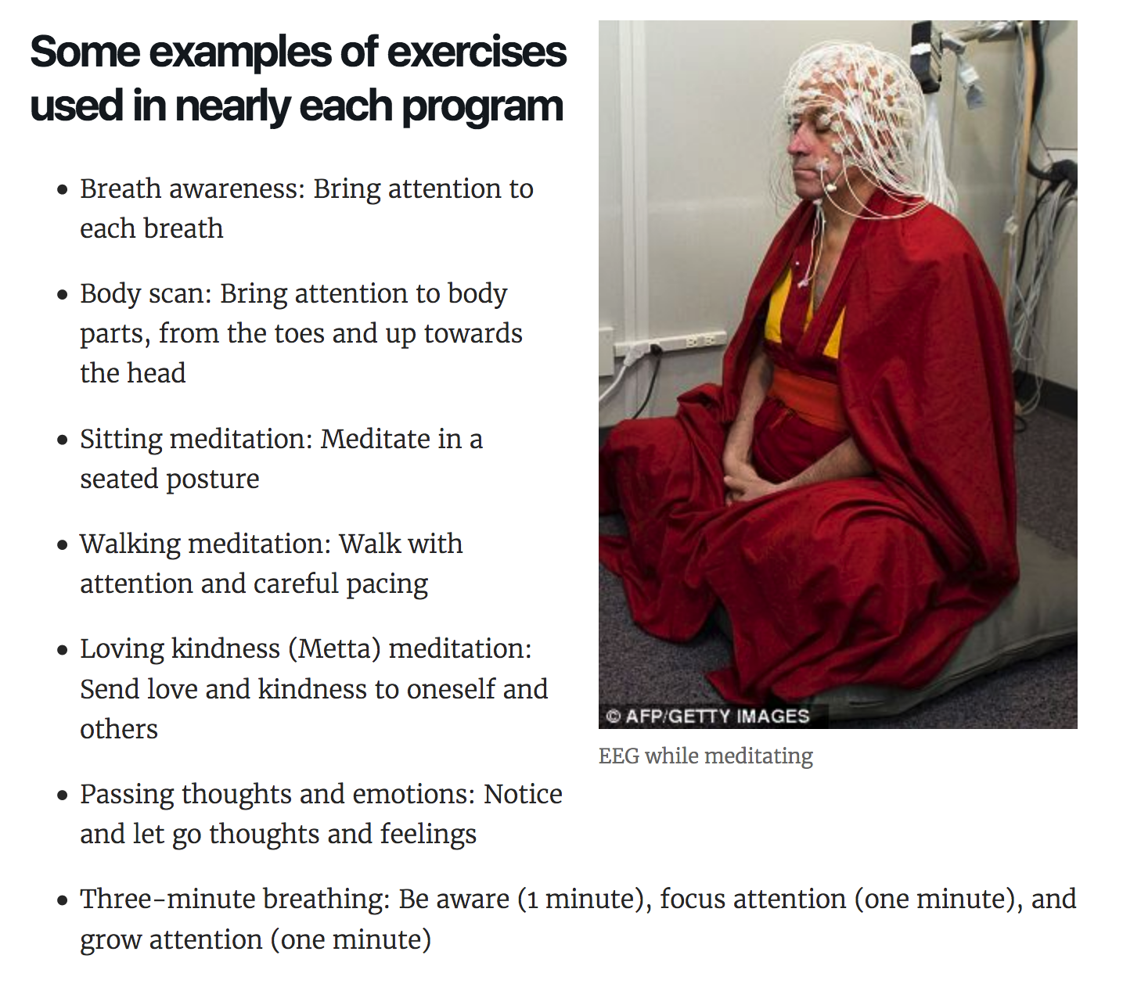


Ecoles d’été
Psychotherapy guidebook
Psychothérapie institutionnelle
Thérapies centrée sur le patient
REBT
Pleine cs
http://efpt.eu/events

Slide 11
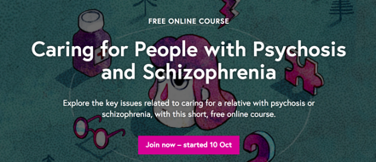




Cours en ligne
Gratuit : ciblé aidant et médecin généralistes
http://efpt.eu/moocs
- Concours : Un cours gratuit sur dossier
- Réduction 100 $ pour tout interne européen

